Slide 1
POZDRAVLJENI, DRAGI UČENCI.
SKUPAJ BOMO ŠTELI, RAČUNALI IN PISALI ŠTEVILA.
MATEMATIKA, TOREK, 21. 4. 2020
Preden začnete, Powepoint predstavitev raztegnite čez ves zaslon, da se bo zvok predvajal. Zvok na vsakem slajdu omogočite s pritiskom na ikono „zvočnik“.
Notes:
Pozdravljeni, dragi učenci. Danes bomo pri matematiki skupaj šteli, računali in pisali števila.

Slide 2
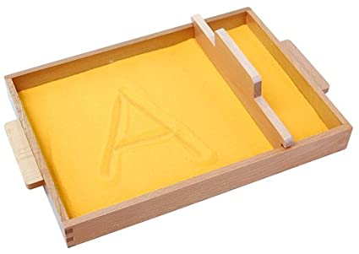
Notes:
Preden pa začnevo, poiščite in pripravite peščeno tablico, v katero boste zapisali tisto, kar bom rekla. Če tablice nimate, pripravite list papirja. Potrebovali pa boste tudi svoje prstke.

Slide 3
https://www.youtube.com/watch?v=NwOI7lgsJ_c&t=660s
Notes:
Najprej ponoviMO števila od ena do 10 s pomočjo pesmi, ki smo jo velikokrat poslušali v šoli. Ko štejemo, števila poskusimo pokazati tudi s svojimi prsti. Kar potrudite se!

Slide 4
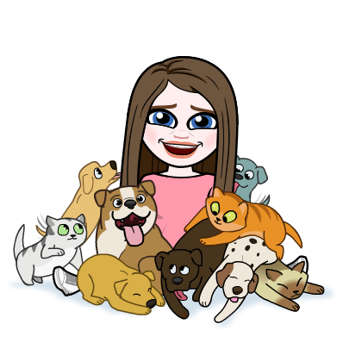
Notes:
Bravo, zdaj nam bo šlo veliko lažje. Zdaj greste z mano obiskat moje živali. Joooj, kako jih imam rada. Jih imate tudi vi? Pomagajte mi jih prešteti na naslednji strani.

Slide 5
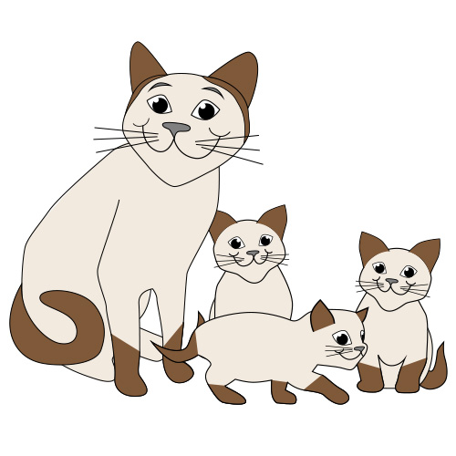
Notes:
Doma imam toliko mačk. Preštej jih in povej, koliko jih vidiš. Nato številko še zapiši.

Slide 6
4
Notes:
Bravo! Doma imam 4 mačke, blatne tačke. Povedala ti bom, kaj še imam doma, samo če mi pomagaš preštet!

Slide 7
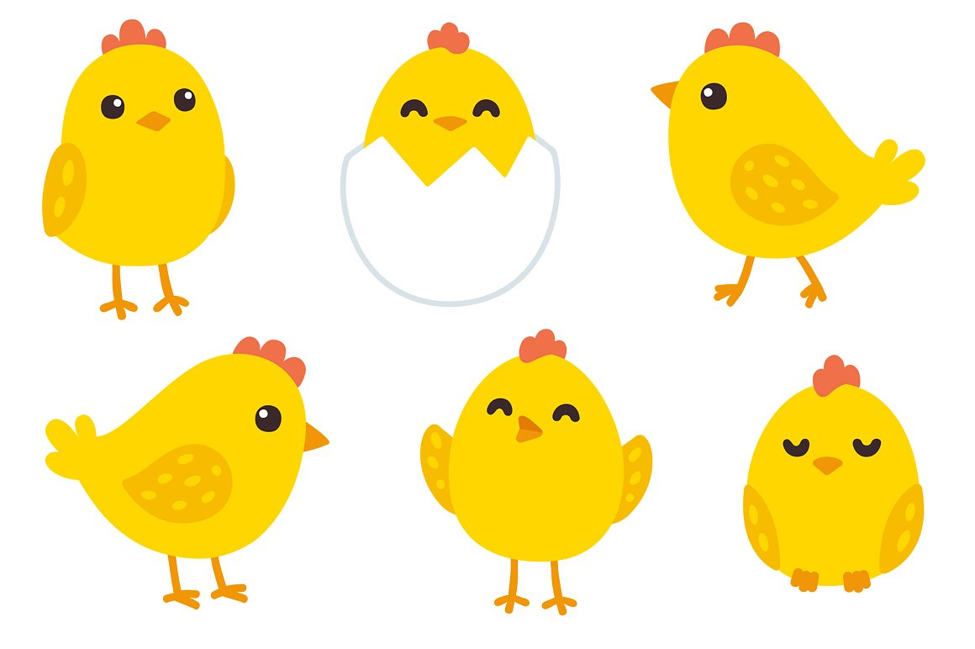
Notes:
Ja, doma imam tudi piščanke. Kaj misliš, koliko jih imam? Preštej in zapiši število.

Slide 8
9
Notes:
Bravo! Doma imam 9 piščančkov.

Slide 9
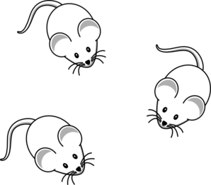
Notes:
Največje nadloge so pa miši. Teh se pa ne morem znebiti! Veš koliko jih imam po hiši?? Preštej in zapiši.

Slide 10
10
Notes:
O ja! Doma ima 10 miši, ki jih mačke podijo po hiši.

Slide 11
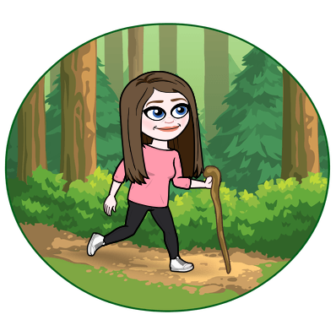
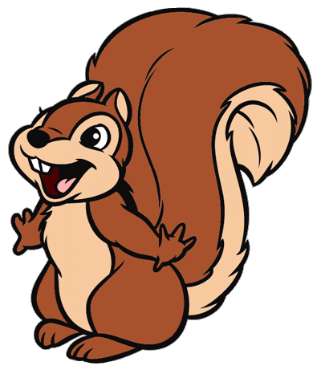
Notes:
Veš, ko jaz nimam več miru pri hiši, se grem sprehodit v gozd. Tam najprej srečam dve veverici in potem še eno sovo. Vse živali me prav lepo pozdravijo. Koliko živali vse skupaj srečam na sprehodu v gozd? Zapiši račun in ga reši.

Slide 12
2 + 1 = 3
Notes:
Bravo. Pravilno!

Slide 13
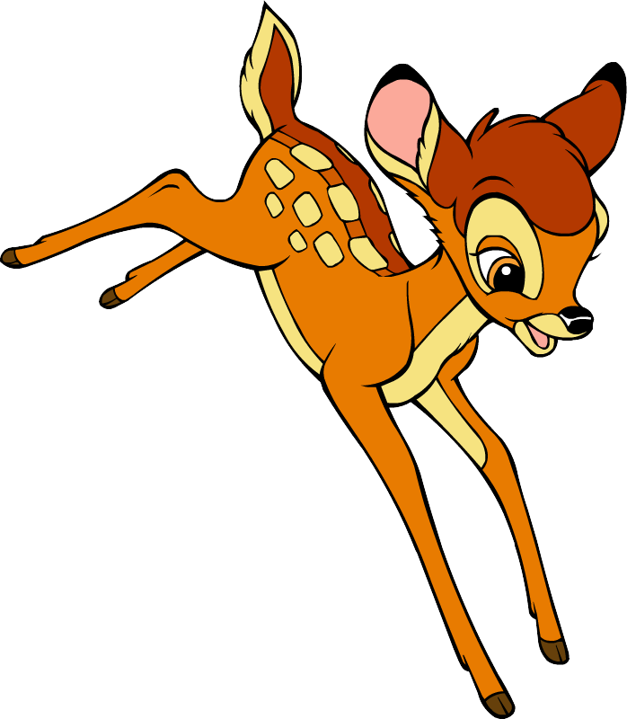
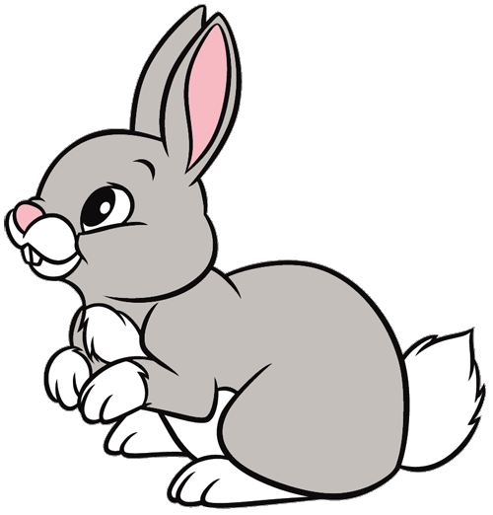
Notes:
Malo globje v gozdu vidim, kako se lovijo zajčki in srne. Lovijo se 3 zajčki in 2 srni. Koliko živali se vse skupaj lovi? Zapiši račun in ga reši.

Slide 14
3 + 2 = 5
Notes:
Bravo. Pravilen rezultat je 5!

Slide 15
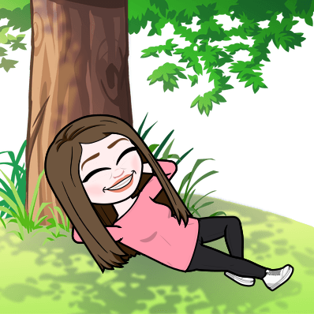
/
/
Notes:
Ko pridem ven iz gozda se spočijem na gozdni jasi in poslušam ptičje petje. Kako lepo so pele, ko so bile še vse v krošnji drevesa. Veš koliko jih je bilo?? 5! Potem pa sta dve odleteli in niso več pele tako glasno. Koliko ptic mi je na koncu pelo? Zapiši račun in ga izračunaj.

Slide 16
5 - 2 = 3
Notes:
Bravo. Pele so mi 3 ptice.

Slide 17
/
Notes:
Na gozdni jasi se potem lovim z zajčki. Ujamem sem samo enega. Koliko zajčkov ostane in se še lovi? Zapiši račun in ga izračunaj.

Slide 18
4 - 1 = 3
Notes:
Bravo. Lovili so se samo še 3 zajčki! Upam, da ti odštevanje ne dela velikih težav. Če pa ti, naredi še kakšno vajo več.

Slide 19
Notes:
Na gozdni jasi se tudi razmigam. Pa veste, kako? 6-krat poskočim. Ja, in to visoko v zrak. Tudi ti 6-krat skoči.

Slide 20
https://www.youtube.com/watch?v=5wviYKcB5jg
Notes:
Na koncu z vsemi svojimi živalskimi prijatelji še malo zaplešem in se skozi gozd vrnem domov. Tudi ti zapleši ob glasbi.

Slide 21
1, __, 3, __, 5, __, __, 8, 9, __.

Slide 22
1, 2, 3, 4, 5, 6, 7, 8, 9, 10.

Slide 23
B R A V O!

